Slide 1


2026 Q3 IT 工作報告
EDI BuySell 新系統升級專案與數位轉型戰略匯報
Notes:
各位高管好，欢迎参加2026年Q3的IT工作汇报。今天我将重点向大家汇报EDI BuySell新系统升级专案的阶段性成果。这不仅是一次底层技术的翻新，更是我们IT部门支撑公司国际化扩张与数字化转型战略的核心战役。

Slide 2
01
項目背景與核心要點
Contents
02
技術架構與重構方案
匯報目錄
EDI BuySell 新系統升級專案全覽，涵蓋背景、技術、效益與
規劃四大維度。
03
改善效益與戰略價值
04
跨部門協同與後續規劃
Notes:
今天的汇报将分为四个核心部分：首先回顾我们为什么要做这次升级以及核心目标；其次详细拆解技术架构的重构方案；第三部分用数据说话，展示改善效益与战略价值；最后汇报跨部门的协同模式以及Q4的冲刺规划。

Slide 3

CHAPTER 01
項目背景與核心要點
破解十三年技術債，重塑全球供應鏈協同樞紐
Notes:
首先，我们进入第一部分，来看看这次系统升级的业务背景与核心要点。大家知道，我们的老系统已经运行了13年，技术债已经成为制约业务发展的瓶颈。

Slide 4
TECHNICAL DEBT ANALYSIS
現有系統痛點與技術債分析
運行13年的EDI與BuySell系統已成為制約公司國際化擴張的瓶頸。老舊的.NET 3.5與WebMethods 9.12架構不僅導致維護
成本高昂、安全漏洞頻發，更無法支撐日益增長的全球數據吞吐需求，系統現代化升級迫在眉睫。
通信引擎版本老舊
前後端高度耦合
WebMethods 9.12缺乏現代RESTful API與容器化部署的原生支持，高峰期數據
延遲明顯，無法滿足全球數據吞吐需求。
BuySell基於.NET 3.5 WebForm開發，代碼臃腫且新客戶對接硬編碼多，開發維
護成本居高不下。
WebMethods 9.12
.NET 3.5
數據庫性能瓶頸
安全合規障礙
舊版Oracle面臨停維風險，數據結構化程度低，無法為AI智能分析與預測提供高
質量數據底座。
現有架構難以通過歐美車廠GDPR及信息安全審計，直接阻礙海外頭部客戶拓展
與全球化佈局。
Oracle Legacy
GDPR
Notes:
我们现有的EDI和BuySell系统自2013年投入使用至今，已经积累了沉重的技术债。底层WebMethods 9.12缺乏对现代高并发和容器化的支持，导致业务高峰期数据延迟严重。BuySell系统基于老旧的.NET 3.5开发，代码高度耦合，新客户需求对接全靠硬编码，维护成本极高。更致命的是，旧版Oracle数据库面临停更风险，且非结构化的数据无法为AI分析提供底座；同时，老旧架构的安全漏洞也让我们在面对欧美头部车厂严苛的GDPR审计时处于劣势。这些问题已经直接阻碍了公司的国际化步伐。

Slide 5
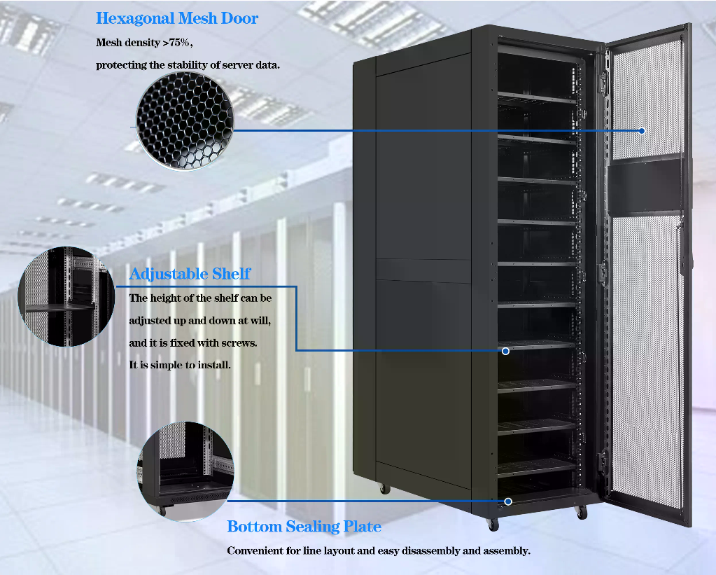
STRATEGIC UPGRADE
升級核心要點與數位轉型願景
本次升級不僅是底層技術的迭代，更是IT部門從「被動支撐」向「主動賦能」的戰略轉型。通過全面重構EDI與BuySell系
統，我們將打造一個具備高擴展性、高安全性及AI賦能潛力的全球供應鏈協同樞紐。
核心引擎躍升
v10.15
將WebMethods升級至10.15並適配Oracle 19c，徹底消除13年技術債，實現數據收發
與業務邏輯的徹底解耦
業務平台重構
.NET 8.0
BuySell系統全面轉向SoybeanAdmin與.NET 8.0 WebAPI架構，以微服務化設計支撐
未來3至5年的業務爆發式增長
戰略價值對齊
3–5年
新系統從單純的「數據搬運工具」進化為「供應鏈協同樞紐」，直接支撐公司國際化
擴張、信息安全合規與AI智能化運營
現代化數據中心基礎設施環境
Notes:
面对这些痛点，我们的升级不仅是换个新版本，而是彻底的系统重构。核心要点有三个：一是将WebMethods升级到10.15并适配Oracle 19c，实现数据收发与业务逻辑的彻底解耦；二是BuySell系统全面转向SoybeanAdmin与.NET 8.0架构，用微服务设计支撑未来几年的业务爆发；三是战略定位的转变，新系统将从单纯的‘数据搬运工具’进化为‘全球供应链协同枢纽’，主动赋能公司的国际化与智能化运营。

Slide 6

CHAPTER 02
技術架構與重構方案
引入前沿技術棧，構建高性能與高可用的現代化基座
Notes:
明确了目标之后，接下来我们进入第二部分，详细拆解这次升级的技术架构与重构方案，看看我们是如何通过引入前沿技术栈来构建现代化基座的。

Slide 7
Infrastructure Upgrade
EDI核心引擎升級：WebMethods與Oracle
EDI底層引擎的升級聚焦於高吞吐與高可用。通過引入WebMethods 10.15與Oracle 19c，我們大幅提升了數據處理的併發
能力與存儲效率，為全球化業務的不間斷運行提供了堅實的底層技術保障。
WebMethods 10.15 中間件升級
Oracle 19c 數據庫底座煥新
01
全面替換9.12舊版，原生支持高併發處理與容器化部署，完美適配現代
REST適配器與AS2/SFTP等多元通信協議
01
升級至長期支持版本(LTS)，獲得自動索引優化與多租戶架構支持，徹底
解決舊版數據庫在業務高峰期的性能瓶頸
02
實現通信引擎與業務邏輯的物理隔離，使WebMethods專注高吞吐數據
收發，大幅降低系統耦合度與單點故障風險
02
原生支持JSON數據格式存儲，為後續BuySell系統的數據標準化及AI模
型訓練提供結構化、高質量的底層數據資產
REST · AS2 · SFTP
19c LTS · JSON
Notes:
首先是EDI核心引擎的升级。中间件方面，我们用WebMethods 10.15全面替换了9.12旧版，它原生支持高并发和容器化部署，并且实现了通信引擎与业务逻辑的物理隔离，大幅降低了单点故障风险。数据库方面，我们升级到了Oracle 19c长期支持版本，不仅获得了自动索引优化和多租户架构支持，解决了高峰期的性能瓶颈，更重要的是它原生支持JSON存储，这为我们后续沉淀高质量数据资产、训练AI模型打下了坚实的底座。

Slide 8
SYSTEM ARCHITECTURE
BuySell業務平台重構：前後端分離架構
BuySell平台的重構徹底拋棄了臃腫的WebForm模式，採用現代化的前後端分離架構。這不僅極大提升了內部用戶的操作
體驗，更通過模塊化API設計，將新客戶的接入週期從數週縮短至幾天。
前端體驗：SoybeanAdmin 框架
後端架構：.NET 8.0 WebAPI
01
基於Vue3、TypeScript與NaiveUI構建現代化響應式界面，支持暗黑模
式與多語言切換，顯著提升CS與採購人員的日常操作體驗
01
採用最新.NET 8.0框架並原生支持AOT編譯，實現跨平台部署與微服務
就緒，系統響應速度與吞吐量獲得數量級提升
02
廢棄舊版頁面回傳機制，採用異步數據加載與可視化看板設計，使異常
數據排查與訂單狀態追蹤更加直觀高效
02
全面採用RESTful API與JSON進行數據交互，實現配置化映射引擎，未
來接入國際新客戶無需修改核心代碼，僅需配置規則
Vue3 + TypeScript
.NET 8.0 AOT
Notes:
其次是BuySell业务平台的重构。我们彻底抛弃了臃肿的WebForm模式。前端采用基于Vue3和TypeScript的SoybeanAdmin框架，支持暗黑模式和多语言，让CS和采购同事的操作体验大幅提升，异常排查也更直观。后端则全面转向.NET 8.0 WebAPI，支持AOT编译和跨平台部署，系统响应速度有了数量级的提升。最关键的是，我们采用了RESTful API和配置化映射引擎，未来接入国际新客户，不需要改核心代码，只需配置规则，上线周期大幅缩短。

Slide 9

CHAPTER 03
改善效益與戰略價值
量化運營指標提升，深度對齊國際化與數位化雙輪驅動
Notes:
技术架构升级的最终目的是服务于业务。接下来我们进入第三部分，用具体的数据来量化这次升级带来的改善效益，并探讨它如何深度对齐公司的国际化战略。

Slide 10
EDI BuySell 新系統升級專案
核心運營指標量化改善效益
系統升級在人員效率、運維響應、開發敏捷度及數據效能四大維度實現了跨越式提升。這不僅大幅降低了IT與業務部門的
隱性成本，更為公司應對年底旺季及未來業務爆發儲備了充足的系統算力。
Q3 系統升級核心效益指標對比
效益維度 | 改善前 (As-Is) | 改善後 (To-Be) | 數位轉型價值
人員作業時長 | 依賴人工查詢與手動處理，單筆異常耗時 >30 分鐘 | 自動化報警與可視化看板，異常處理縮減至 <5 分鐘 | 流程自動化：釋放人力聚焦高價值服務
故障處理 (MTTR) | 日誌分散排查困難，平均修復時間 >4 小時 | 統一日誌中心與健康檢查，MTTR 目標 <1 小時 | 運維智能化：保障國際業務 24/7 不間斷
IT 開發週期 | WebForm 耦合度高，新客戶對接需 4-6 週 | WebAPI 模塊化設計，標準接口開發縮短至 1-2 週 | 敏捷交付：快速響應國際市場拓展需求
數據處理效能 | 舊版數據庫瓶頸，高峰期延遲明顯 | Oracle 19c 內存優化，吞吐量提升 300% 以上 | 數據驅動：支撐未來 3-5 年數據量高速增長
新系統在作業效率、運維響應、開發敏捷度與數據吞吐量上實現全面躍升，直接降低隱性運營成本。
Notes:
大家请看这张效益对比表。在人员作业时长上，自动化报警和可视化看板让单笔异常处理从30分钟缩短到了5分钟以内，极大释放了CS和采购的人力。故障处理方面，统一日志中心让MTTR从4小时压缩到了1小时以内，保障了国际业务24小时不间断。IT开发周期得益于WebAPI的模块化，新客户标准接口对接从过去的4到6周缩短到了1到2周。最重要的是数据处理效能，Oracle 19c的内存优化让吞吐量提升了300%以上，完全能够支撑未来几年的数据高速增长。

Slide 11
Strategic Alignment
深度對齊公司國際化與數位化戰略
新系統的價值遠超IT技術範疇，它是公司落實國際化擴張與數位轉型的核心基礎設施。通過提升擴展性、強化安全合規並
沉澱數據資產，IT部門正成為驅動業務增長的戰略引擎。
支撐全球化客戶拓展
築牢信息安全合規底線
沉澱AI智能化數據資產
配置化映射引擎使新客戶端上線週期大幅縮短，
無需修改核心代碼即可快速對接國際頭部車廠。
全面支持TLS 1.3與OAuth2.0認證，修復舊版漏
洞，確保通過歐美客戶嚴苛的GDPR及供應鏈安全
審計。
將非結構化EDI數據清洗並標準化為JSON格式，
為未來導入AI智能客服與供應鏈風險預測模型提
供高質量數據。
70%上線加速
GDPR合規認證
JSON標準化格式
Notes:
除了眼前的效率提升，新系统更深度对齐了公司的长期战略。首先是全球化拓展，配置化映射引擎让我们对接Tesla、Ford等国际头部车厂的上线周期缩短了70%，无需改动核心代码。其次是安全合规，全面支持TLS 1.3和OAuth2.0认证，修复了旧版漏洞，确保我们能顺利通过欧美客户严苛的GDPR审计。最后是AI智能化，我们将非结构化的EDI数据清洗为标准JSON格式，这为未来导入AI智能客服和供应链缺货预测模型，提供了最宝贵的高质量数据资产。

Slide 12

CHAPTER 04
跨部門協同與後續規劃
凝聚組織合力，確保Q4生產環境平穩切換與價值落地
Notes:
再好的技术方案也需要优秀的组织协同来落地。最后我们进入第四部分，看看IT、CS和采购部门是如何协同作战的，以及Q4的冲刺规划。

Slide 13
CROSS-DEPARTMENT SYNERGY
跨部門協同作戰與職責邊界
本專案打破了IT部門單打獨鬥的傳統模式，建立了IT、CS與採購部門深度聯動的敏捷協作機制。業務部門的全程參與確
保了新系統不僅「技術先進」，更「懂業務、好落地」。
IT部門：核心技術驅動
CS部門：一線體驗把關
採購部門：供應鏈協同驗證
WebMethods升級組負責9.12至10.15版本遷移、
Oracle 19c適配及多元通信協議對接，築牢底層數
據傳輸基座
深度參與舊系統痛點梳理與新系統UAT測試，確
保可視化看板與報警機制完全契合一線客服人員
的實際作業習慣
全面梳理供應商EDI規範與標籤要求，嚴格驗證
BuySell系統對採購訂單(PO)與發貨通知(ASN)的
數據轉換準確性
BuySell重構組負責SoybeanAdmin前端開
發、.NET 8.0後端架構設計及ERP接口對接，實
現業務邏輯的全面現代化
主導定義並優化「客戶異常處理SOP」，將系統自
動化能力轉化為標準化服務流程，提升終端客戶
滿意度
協助評估新系統對供應鏈透明度與響應速度的提
升價值，確保系統升級直接賦能採購成本控制與
庫存優化
技術驅動
體驗把關
供應鏈協同
Notes:
这次专案打破了IT部门单打独斗的传统。IT部门分为WebMethods升级和BuySell重构两个攻坚组，负责底层架构与接口开发。CS部门不仅提供旧系统痛点反馈，还主导了新系统UAT测试，并重新定义了客户异常处理SOP，确保看板符合一线习惯。采购部门则梳理了供应商EDI规范，验证了PO和ASN转换的准确性，并评估了供应链透明度的提升价值。这种业务全程参与的模式，确保了新系统不仅技术先进，而且真正懂业务、好落地。

Slide 14
EDI BuySell Upgrade
Q3進度回顧與Q4衝刺規劃
專案在Q3已順利完成核心基礎設施搭建與主要模塊開發，整體進度符合預期。Q4將全面進入業務驗證、生產切換與數據
沉澱階段，確保年底旺季系統平穩過渡並為AI應用蓄力。
Q3 核心里程碑達成
Q4 業務驗證與培訓
新環境搭建與 Oracle 19c 數據遷移驗證完成，.NET 8.0 核心 API 開發進度達 80%，
WebMethods 10.15 並行測試啟動。
組織 CS 與採購部門開展全面 UAT 測試與系統操作培訓，確保一線人員熟練掌握新看板
與異常處理 SOP。
80%
UAT
Q4 生產環境切換
Q4 啟動 AI 數據準備
制定嚴密灰度發布與回滾預案，確保雙十一及年底旺季期間新舊系統平穩過渡，保障業
務零中斷。
梳理歷史 EDI 異常數據並建立標準化標籤庫，為明年導入 AI 智能客服與缺貨預測模型
沉澱訓練數據。
零中斷
AI 蓄力
Notes:
汇报一下目前的进度。Q3我们已经完成了新环境搭建、Oracle 19c数据迁移验证，.NET 8.0核心API开发完成了80%，WebMethods 10.15也启动了并行测试。Q4是我们的冲刺期，重点有三项：第一是完成CS和采购部门的全面UAT测试与培训；第二是执行生产环境的平稳切换（Cutover），我们要确保双十一和年底旺季期间系统坚如磐石；第三是启动AI数据准备阶段，梳理历史异常数据标签，为明年的智能化应用做好储备。

Slide 15

2026 Q3 IT Work Report
感謝聆聽
從被動響應到主動賦能，IT驅動全球供應鏈無縫擴張
EDI BuySell 新系統升級專案
Notes:
总结来说，EDI BuySell新系统升级专案不仅是一次技术的焕新，更是公司供应链数字化的基石。通过现代化架构，IT部门将实现从被动响应到主动赋能的转变，全力支持公司国际业务的无缝扩张。以上就是我今天的汇报，感谢各位的聆听，欢迎大家提问和交流。

